Slide 1
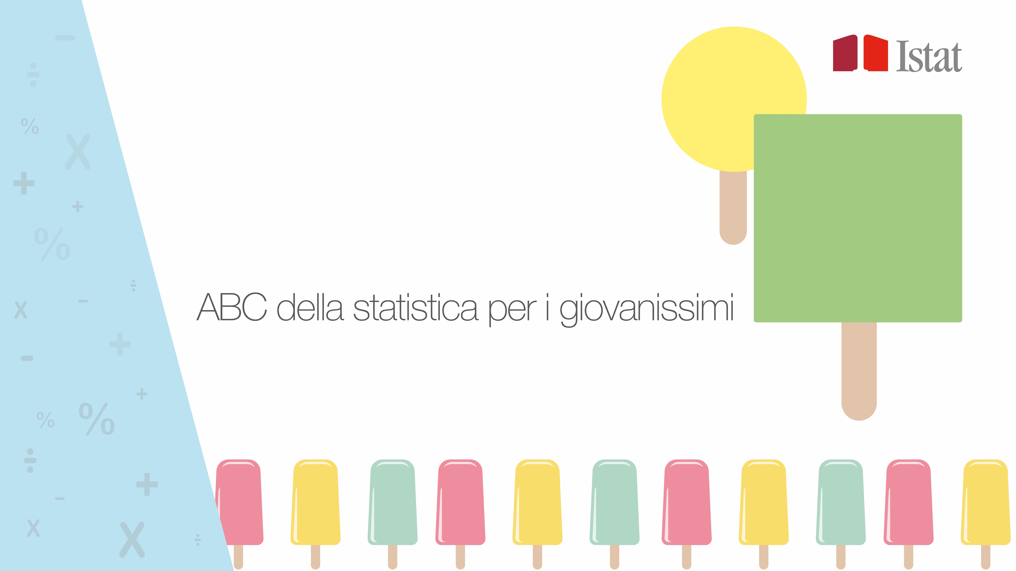

LA MODA

Slide 2
Un papà e una mamma devono scegliere
il nome per il proprio bambino che sta per nascere
Sarà maschio o sarà femmina?
Questo ancora non si sa…
Di certo vogliono scegliere
un nome alla MODA

Slide 3
I genitori, molto indecisi, leggono
e rileggono calendario e libri sui nomi fino
a quando una sera, durante il telegiornale, viene diffusa
una notizia…

Slide 4
Buonasera a tutti i telespettatori.
L’Istat fa sapere che i nomi più scelti per i nati nell’anno 2018
sono stati:
Leonardo per i maschi
Sofia per le femmine

Slide 5
La classifica dei nomi scelti per
i bambini nati in Italia nel 2018
è la seguente:
maschi:
1° Leonardo 7.690
2° Francesco 6.519
3° Alessandro 5.660
femmine:
1° Sofia 6.400
2° Giulia 5.917
3° Aurora 5.862

Slide 6
Dopo aver ascoltato il notiziario…
Finalmente!
Ora sappiamo come scegliere un nome
alla MODA!
Adesso
è chiaro!
Anch’io
ho capito!
Ve lo spiego

Slide 7
Dopo aver ascoltato il notiziario…
Brava! Se è quello
utilizzato più di tutti gli altri, allora significa
che è di MODA!
Quindi:
Leonardo se sarà maschio o Sofia se sarà femmina!
Basta scegliere
il nome che è stato usato di più
per i neonati

Slide 8
Finalmente quella sera la famiglia sceglie il nome da dare al bambino o alla bambina in arrivo
Per decidere, hanno utilizzato
un concetto statistico
che porta proprio il nome di
MODA

Slide 9
Cerchiamo di capire cos’è la MODA in statistica. Riprendiamo l’esempio dei nomi
dei neonati del 2018.
Nomi | Nati con quel nome
Leonardo | 7.690
Francesco | 6.519
Alessandro | 5.660
Lorenzo | 5.566
Mattia | 5.474
Andrea | 5.016
Gabriele | 4.721
Riccardo | 4.456
Tommaso | 4.181
Edoardo | 3.776
Nomi | Nate con quel nome
Sofia | 6.400
Giulia | 5.917
Aurora | 5.862
Alice | 3.741
Ginevra | 3.688
Emma | 3.481
Giorgia | 3.251
Greta | 3.043
Beatrice | 3.030
Anna | 2.762
Nelle tabelle sono riportati
i primi 10 nomi da maschio
e da femmina.
Curiosate un po’…

Slide 10
Leonardo è il nome
più usato nel 2018
per i maschi
Nomi | Nati con quel nome
Leonardo | 7.690
Francesco | 6.519
Alessandro | 5.660
Lorenzo | 5.566
Mattia | 5.474
Andrea | 5.016
Gabriele | 4.721
Riccardo | 4.456
Tommaso | 4.181
Edoardo | 3.776
Leonardo
è il nome assegnato più
di frequente
ai maschi
Valore maggiore
di tutti
gli altri
Allora si dice che Leonardo
è la MODA
per i nomi
da maschio

Slide 11
Sofia è il nome
più usato nel 2018 per le femmine
Nomi | Nate con quel nome
Sofia | 6.400
Giulia | 5.917
Aurora | 5.862
Alice | 3.741
Ginevra | 3.688
Emma | 3.481
Giorgia | 3.251
Greta | 3.043
Beatrice | 3.030
Anna | 2.762
Sofia
è il nome assegnato più
di frequente
alle femmine
Valore maggiore
di tutti
gli altri
Allora si dice che Sofia
è la MODA
per i nomi
da femmina

Slide 12
Dunque, per individuare la MODA
in un elenco di caratteristiche
(nomi, colori preferiti, cantanti preferiti…)
basterà individuare
quella tipologia
che ha il maggior numero
di preferenze

Slide 13
Vediamo un altro esempio…
Gusto di gelato | Bambini che lo preferiscono
Fragola
Crema
Cioccolato
Limone
Pistacchio
Fior di latte
Stracciatella
Per trovare la MODA tra i gusti di gelato, dovremo cercare
il gusto preferito
da più bambini
Una maestra
ha chiesto
agli alunni delle sue classi quale fosse
il gusto di gelato preferito.
Nella tabella sono riportati i risultati del sondaggio:
10
Valore maggiore
di tutti
gli altri
3
12
2
MODA
1
8
6

Slide 14
Vediamo un altro esempio…
E se i dati sono rappresentati
in un grafico anziché
in una tabella…
Barra
più alta
di tutte
le altre
MODA

Slide 15
Attenzione!
Non è detto che la MODA sia sempre un valore unico.
Se il grafico delle preferenze fosse stato questo…
Due barre con uguale altezza massima
In questo caso esiste più
di una MODA

Slide 16
Cos’è la MODA statistica?
La MODA in statistica fornisce informazioni su cosa si verifica nella maggior parte
dei casi, ossia indica ciò che risulta
più frequente.
La MODA, pertanto, permette di conoscere
la caratteristica predominante (in numero)
su tutte le altre

Slide 17
Per individuare la MODA tra varie caratteristiche
è necessario scegliere quella
che si ripete più di tutte le altre
Numero maggiore
di tutti gli altri
in una
tabella
Barra più alta
di tutte le altre
in un
grafico
tabella

Slide 18

Mettetevi alla prova
Chiedete all’interno della classe qual è l’animale domestico preferito e, per ciascun animale,
riportate in una tabella (o in un grafico) il numero
di bambini che lo scelgono come il preferito.
Cercate poi la MODA.
Domandate a ciascun compagno di classe
la sua misura di scarpe e riportate in una tabella quanti bambini calzano ciascun numero. Infine, cercate la MODA.

